Slide 1
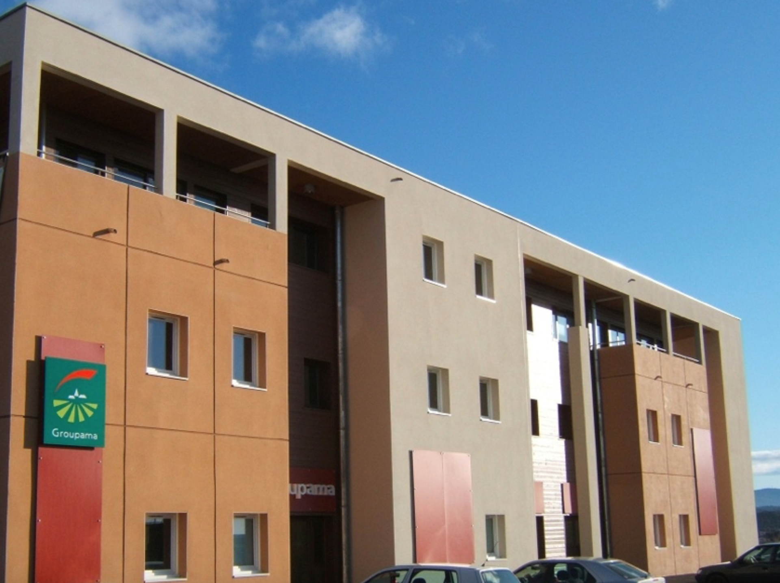
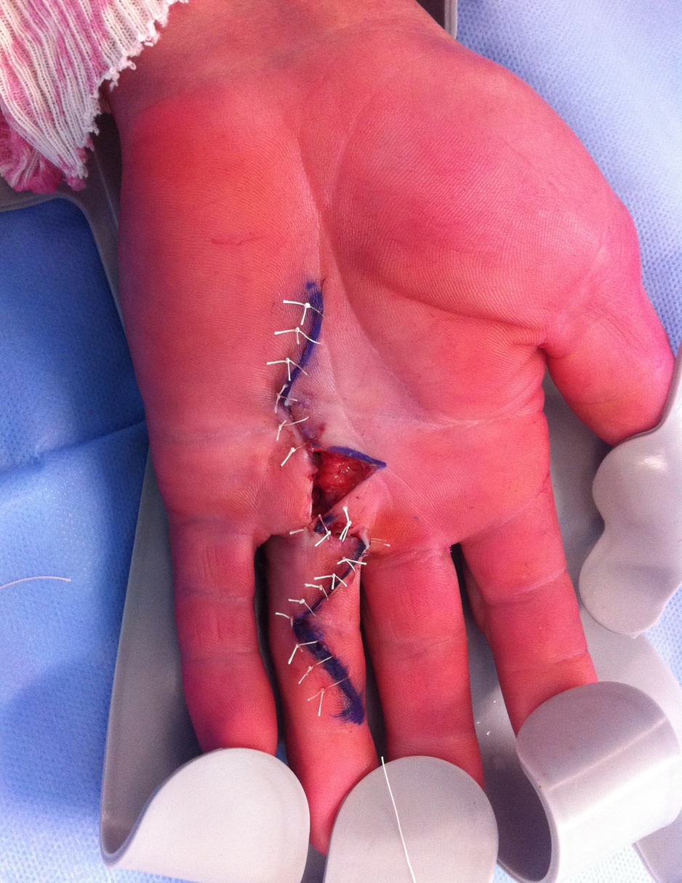
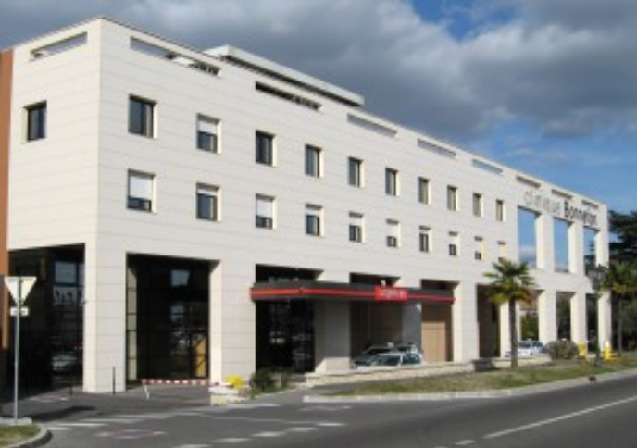

Surveillance post opératoire en chirurgie de la main
Docteur Richard Béracassat
Docteur Jean-Sébastien Karp
Alès : 23/11/2017

Slide 2
But:
Eviter ou dépister précocement les complications
Assurer une récupération la plus rapide et la plus complète possible
Traiter correctement une complication dans les meilleurs délais
Travail d’équipe
Chirurgien
Médecin traitant
Infirmière libérale
Et parfois
Kiné
Ergothérapeute
Appareilleur

Slide 3
Compréhension - collaboration
De la pathologie
Des traitements
De la psychologie du patient (demandes attentes)
De l’environnement
Travail, Motivation
Soins
Hygiène
Antécédent
Le Pivot est le MT
Pathologies les plus fréquentes
Canal carpien
Doigt à ressaut
De Quervain
Arthroplasties
Dupuytren
Traumatologie

Slide 4
Généralités
Ambulatoire ou très court séjour
Contrôle rapide par le MT (étude Suédoise)
Education du patient
Vérifier le respect des prescriptions: questionner le patient
Lien avec le chirurgien
Consultation chirurgicale rapide si doute.
ne pas sacrifier la bonne prise en charge aux modes
Être acteur du traitement
Soins infirmiers et de rééducation prévus à l’avance
Hygiène
Matériel
Conditions de réalisation du pansement

Slide 5
Surveillance régulière
Pansement
Tous les 2 jours (sauf immobilisation)
Vérifier le respect des prescriptions
Pas d’antiseptique coloré, Pas de Bétadine
Chlorexidine (Biseptine®, Septeal®…)
Antalgiques
Palier 1 ou 2 associés à un AINS
Conditions de réalisation
Hygiène
Sets à usage unique
Décroutage
Drainage: 48 h maximum
Paramètres habituels
Douleurs anormales
Vascularisation
Sensibilité
Motricité

Slide 6
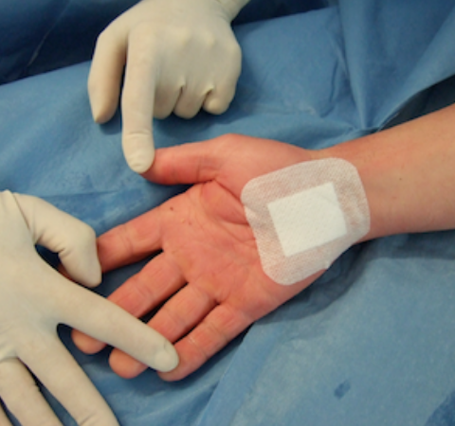
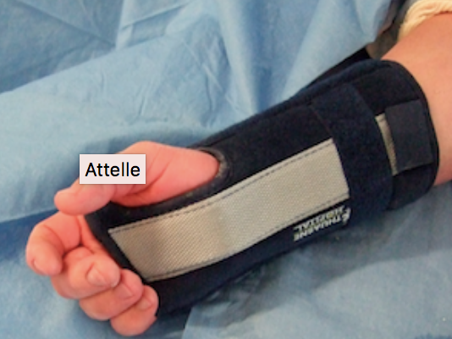
Des principes simples … mais importants
Enlever croûtes et caillots: Source de pullulation microbienne et de creusement de la plaie
Ne pas essayer de retirer les fils résorbables!
Pansement confortable permettant la mobilisation
Pas d’antibiotiques

Slide 7
Canal carpien
Suites généralement très simples quelques soit la technique
Mobiliser les doigts en flexion et extension complète
Pas de Kiné
Attelle courte pour certains
disparition rapide des paresthésies
Force: récupération en 3 mois
Se méfier de toute perte importante de sensibilité
Algodystrophie
Terrain
Pas de calcitonine
Courte corticothérapie
Blocs sympathiques (centre d’algologie)
Travail
Arrêt: 3 semaines en moyenne: 4 mois si maladie professionnelle (HAS)
le canal carpien n’est généralement pas induit par des micro-traumatismes (étude allemande)

Slide 8
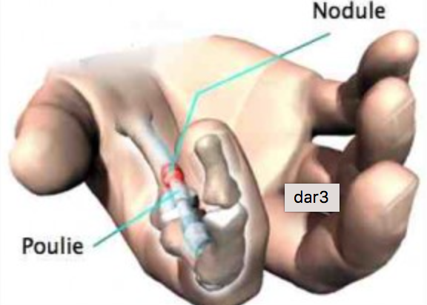
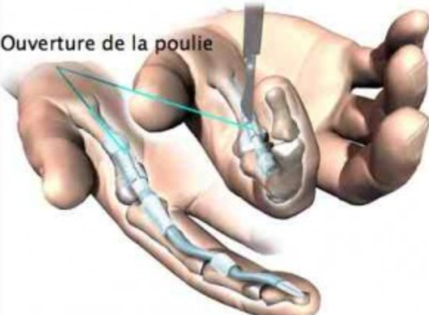
Doigts à ressaut
Suites simples
Mobilisation immédiate des doigts à ressaut
Algodystrophie
Infection: très rare terrain favorisant
Lésion d’un nerf collatéral: rare : hypoesthésie ou symptomatologie nevromateuse

Slide 9
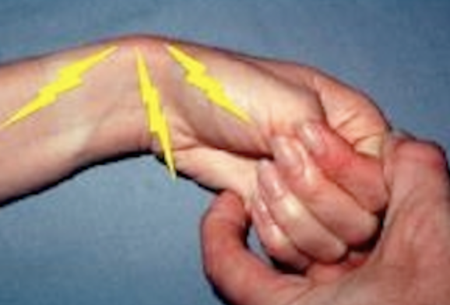
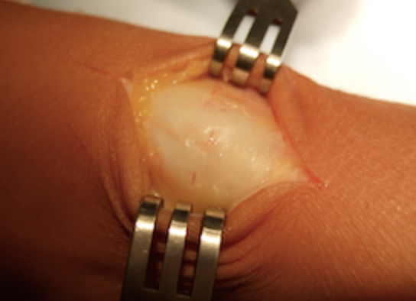
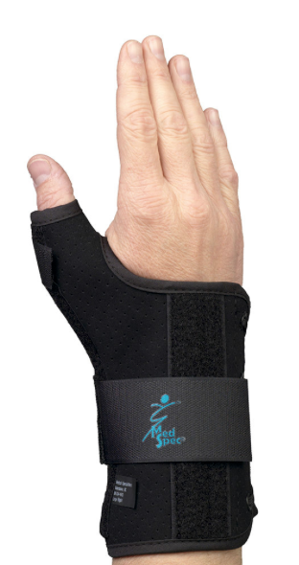
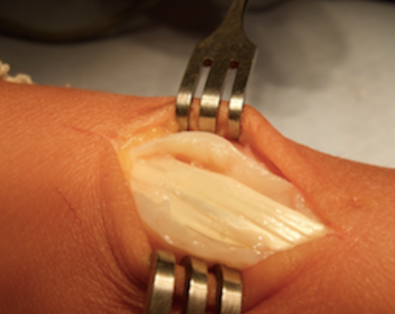
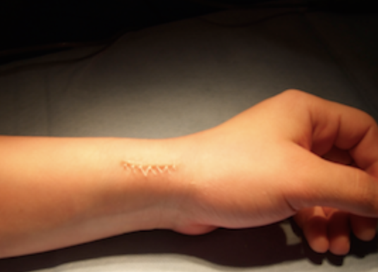
Ténosynovite de De Quervain
Immobilisation par orthèse poignet – pouce 3 semaines
Orthèse de posture ne devant pas être serrée !
Manœuvre de Finkelstein

Slide 10
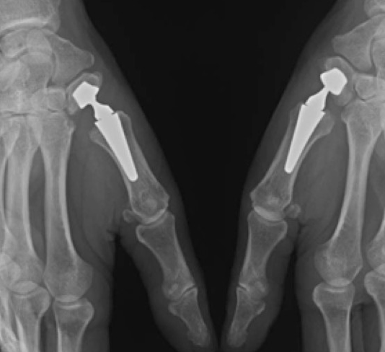
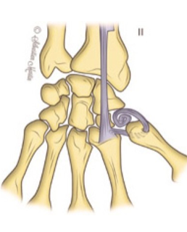
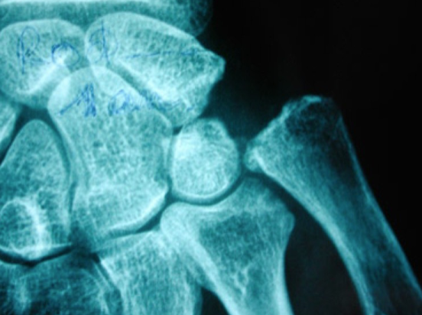
Rhizarthrose - Arthroplasties
Arthroplastie TM
Immobilisation poignet – pouce 3 semaines
Infection (rare)
Douleurs anormales
Signes inflammatoires
Biologie CRP
Pas d’ATB à l’aveugle
Luxation (exceptionnelle avec implants DM): Rx
Cs Chirurgicale urgente
Trapézectomie:
Immobilisation 6 semaines
Rétraction colonne du pouce
pouce adductus

Slide 11
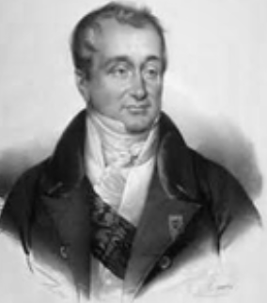
Maladie de Dupuytren
Intervention si rétraction
Etudier les possibilités chirurgicales en fonction du patient et de ses demandes
Expliquer +++
Cas évolués récupération partielle: secteur utile
Parfois amputation préférable: doigt en crochet
« Paume ouverte » dans la majorité des cas
Greffes
Rééducation immédiate à prévoir à l’avance
Vascularisation des doigts (cas sévères)
Hypoesthésie souvent transitoire
Infection rare (drainage pas paume ouverte)
Peu douloureux (antalgiques P1 ou P2)
Bourdonnet sur greffe à garder 10 jours
Récidive

Slide 12
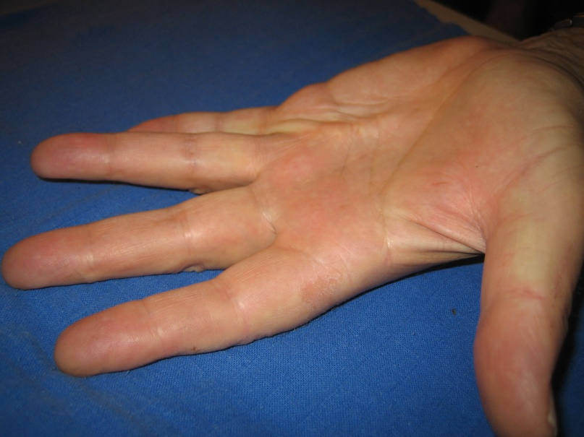
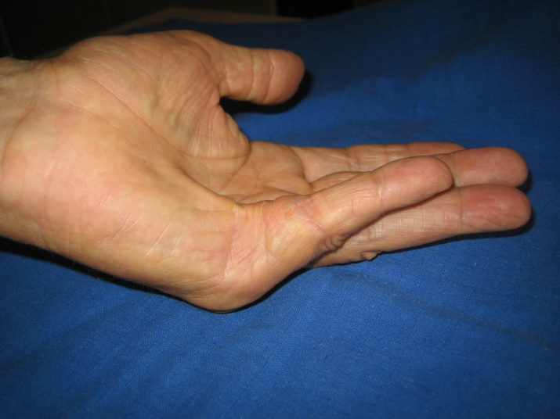
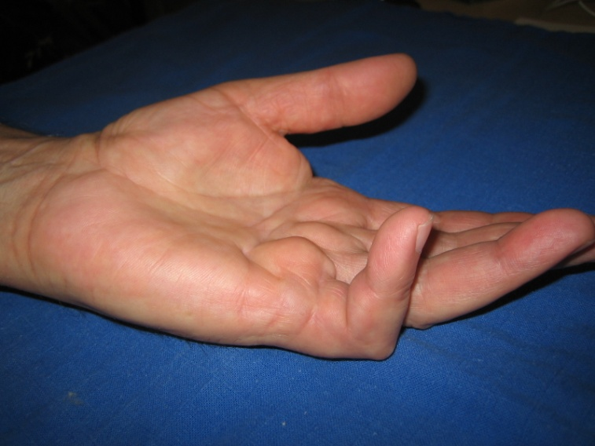
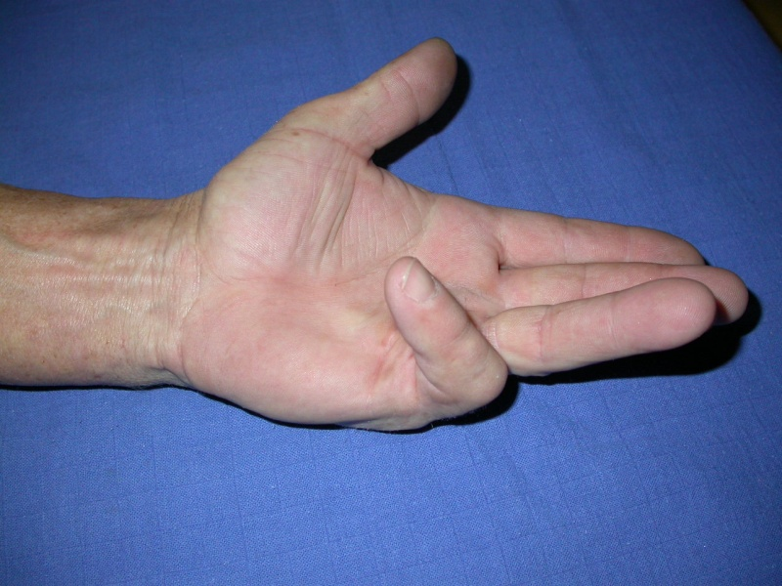
Classification de Tubiana
Stade 2
Stade 1
Stade 3
Stade 4

Slide 13
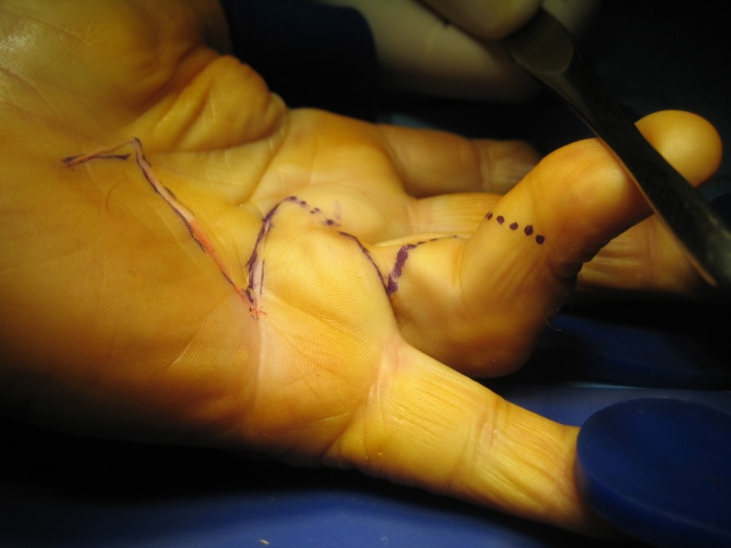
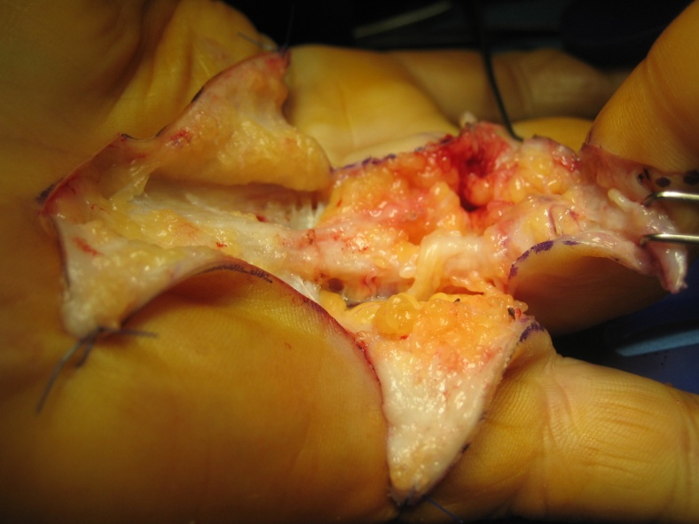
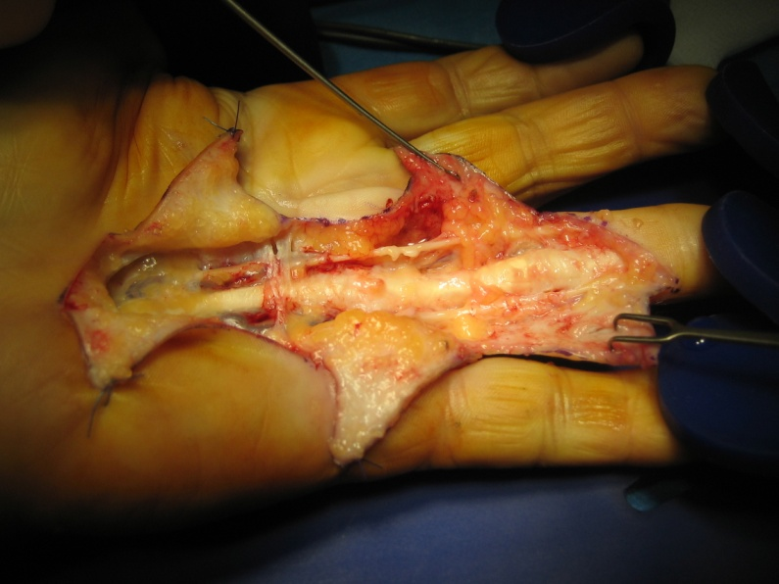
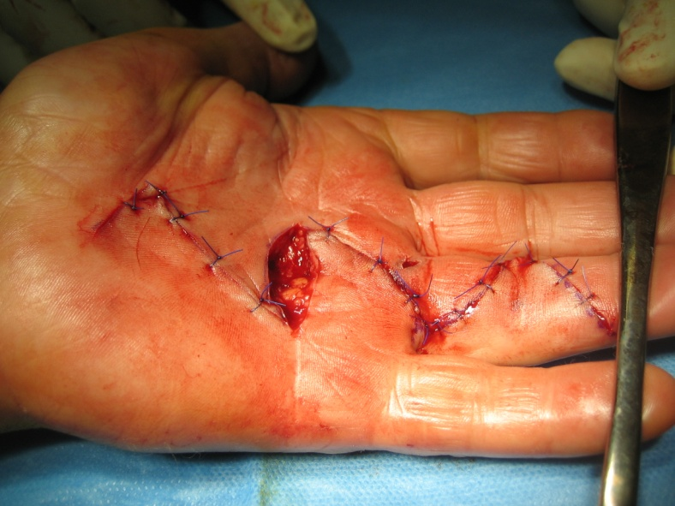
Aponevrectomie

Slide 14
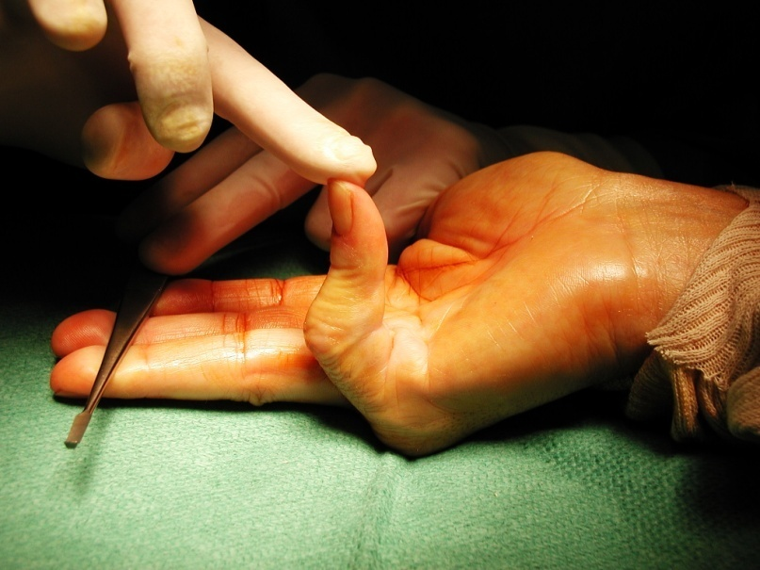
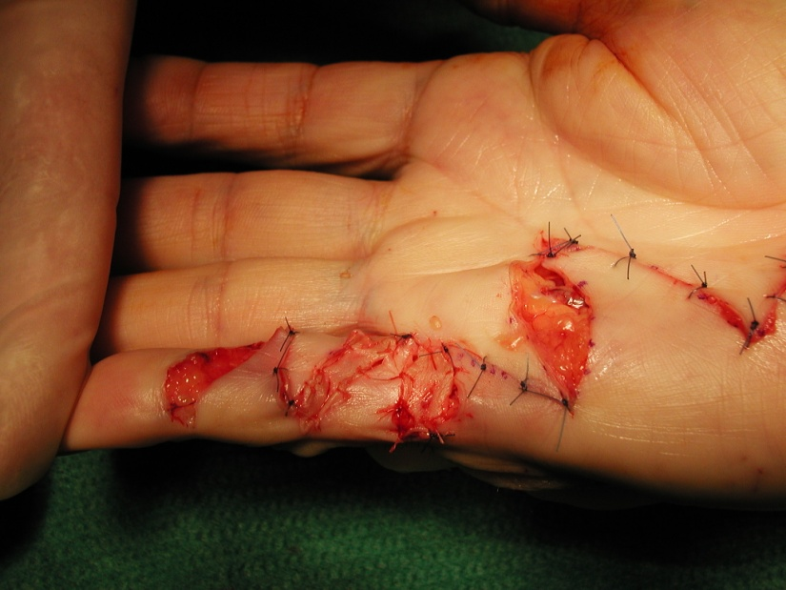
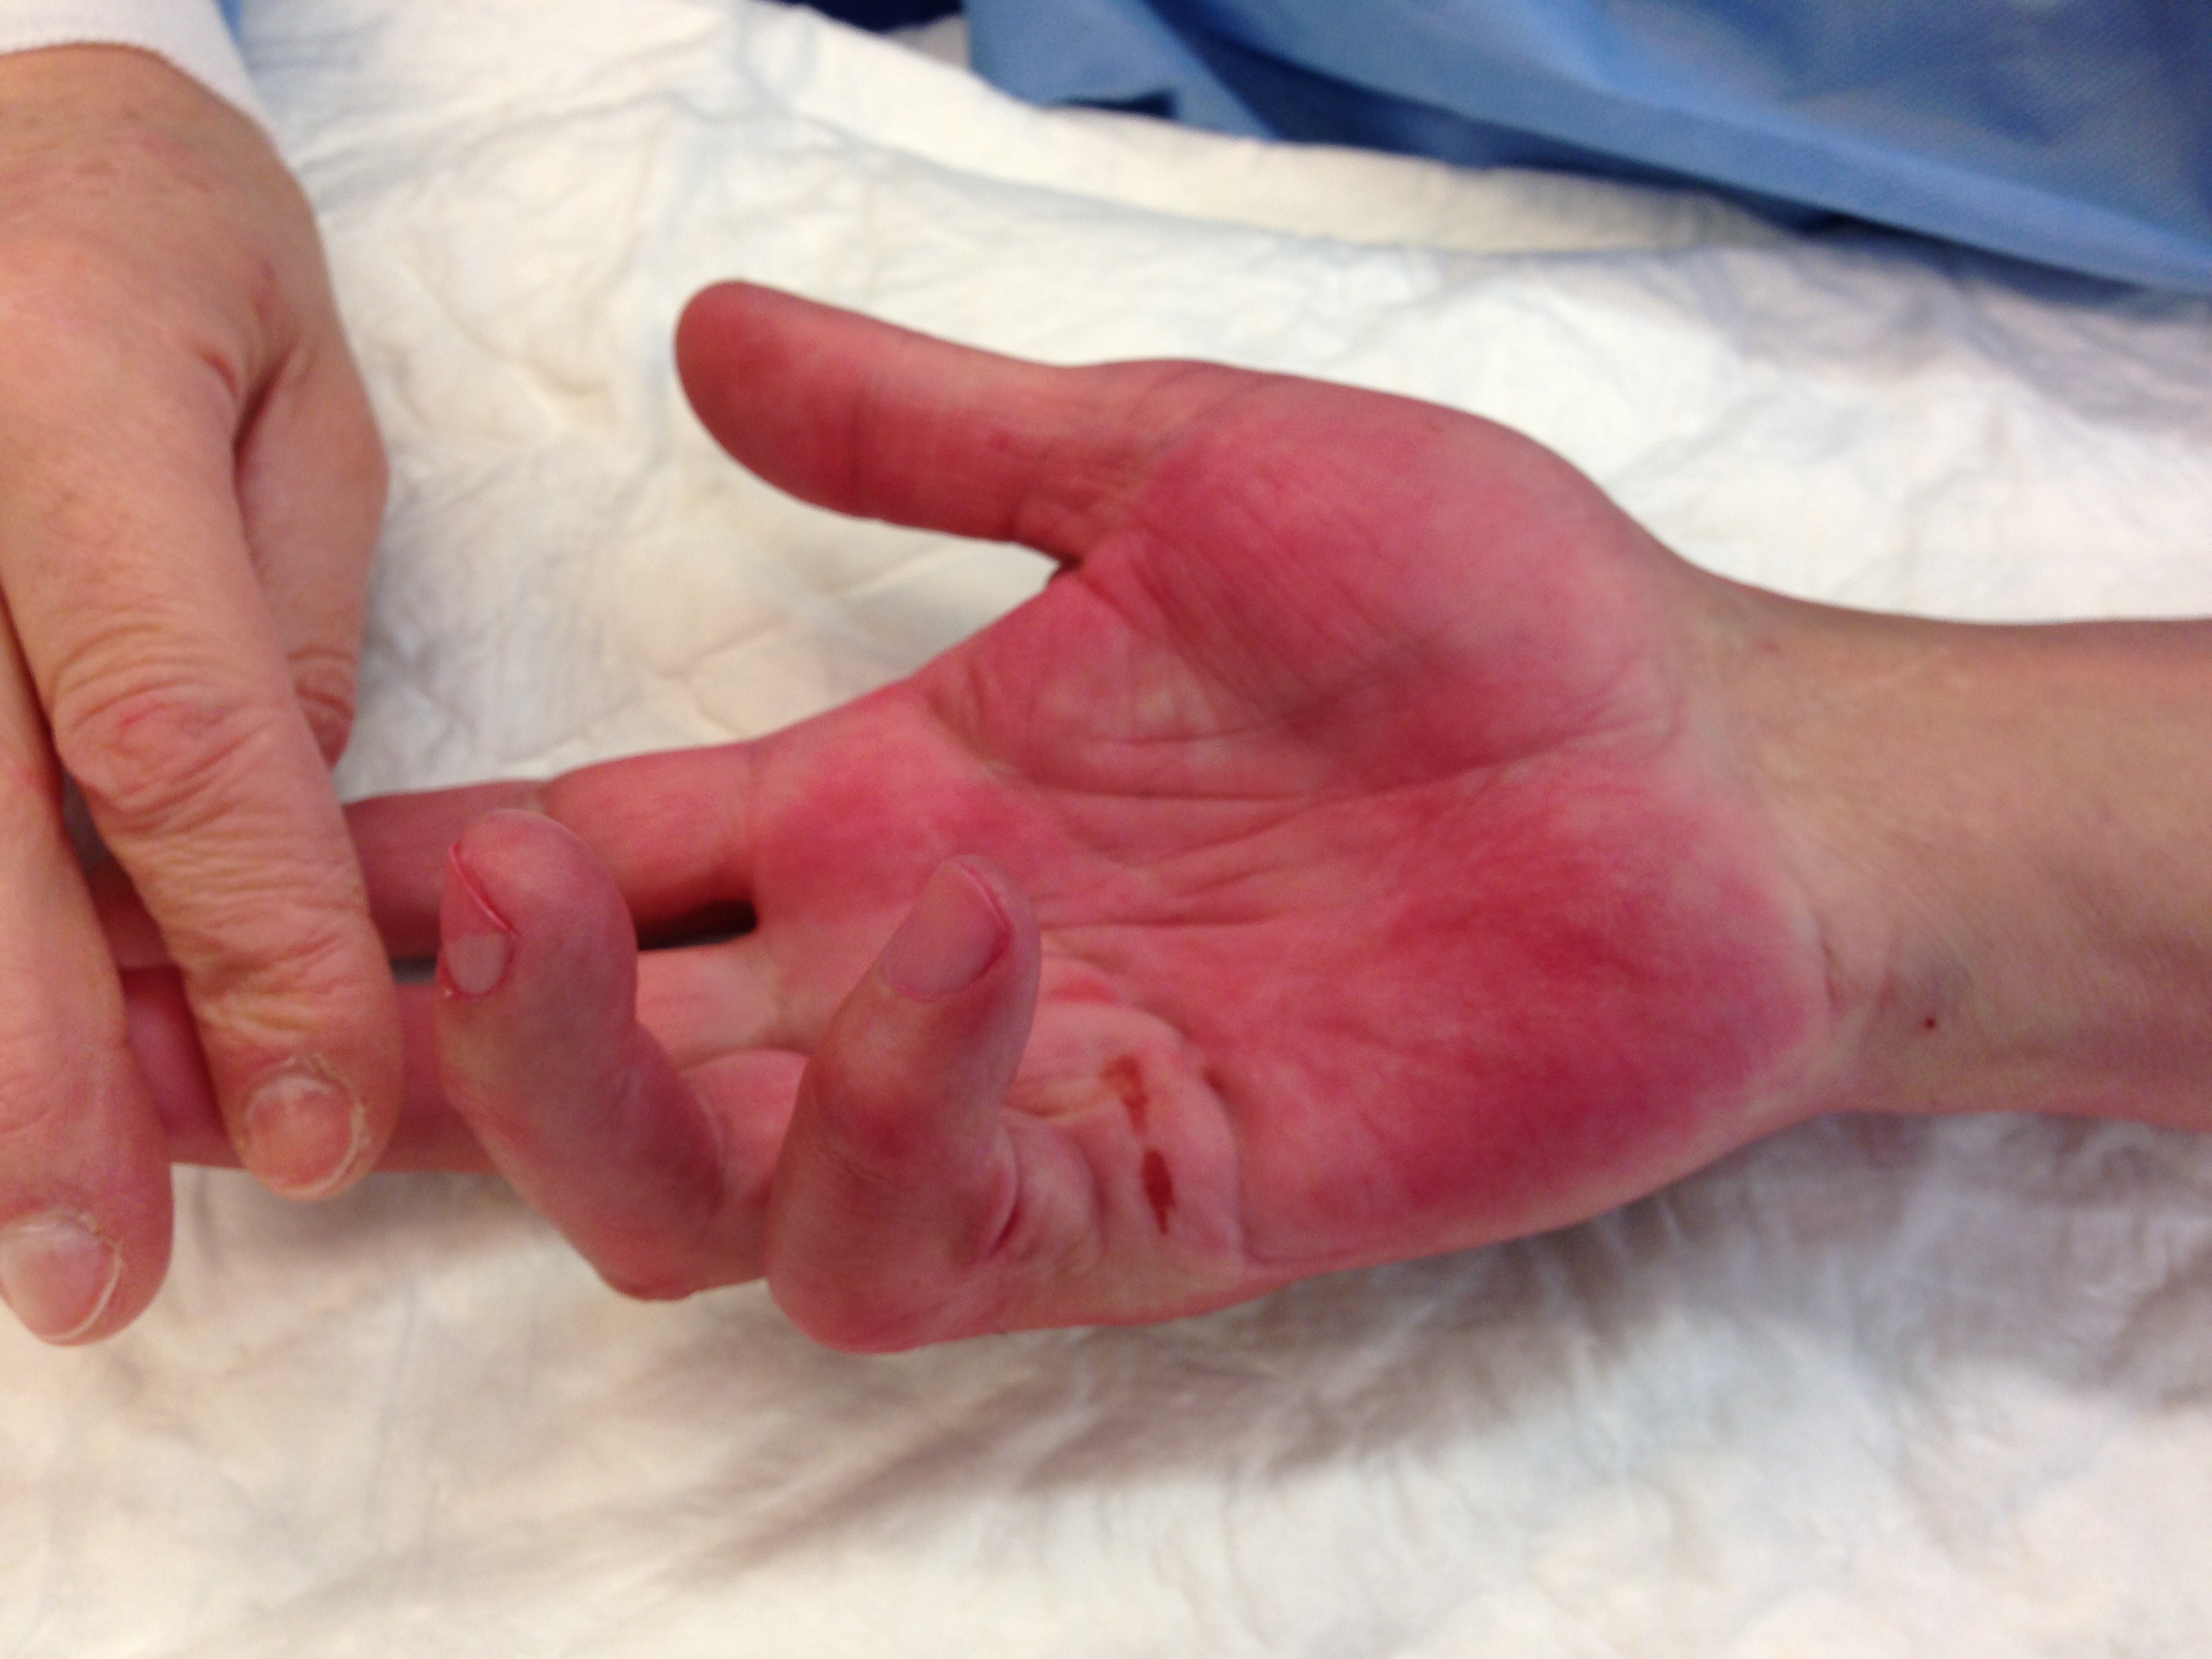
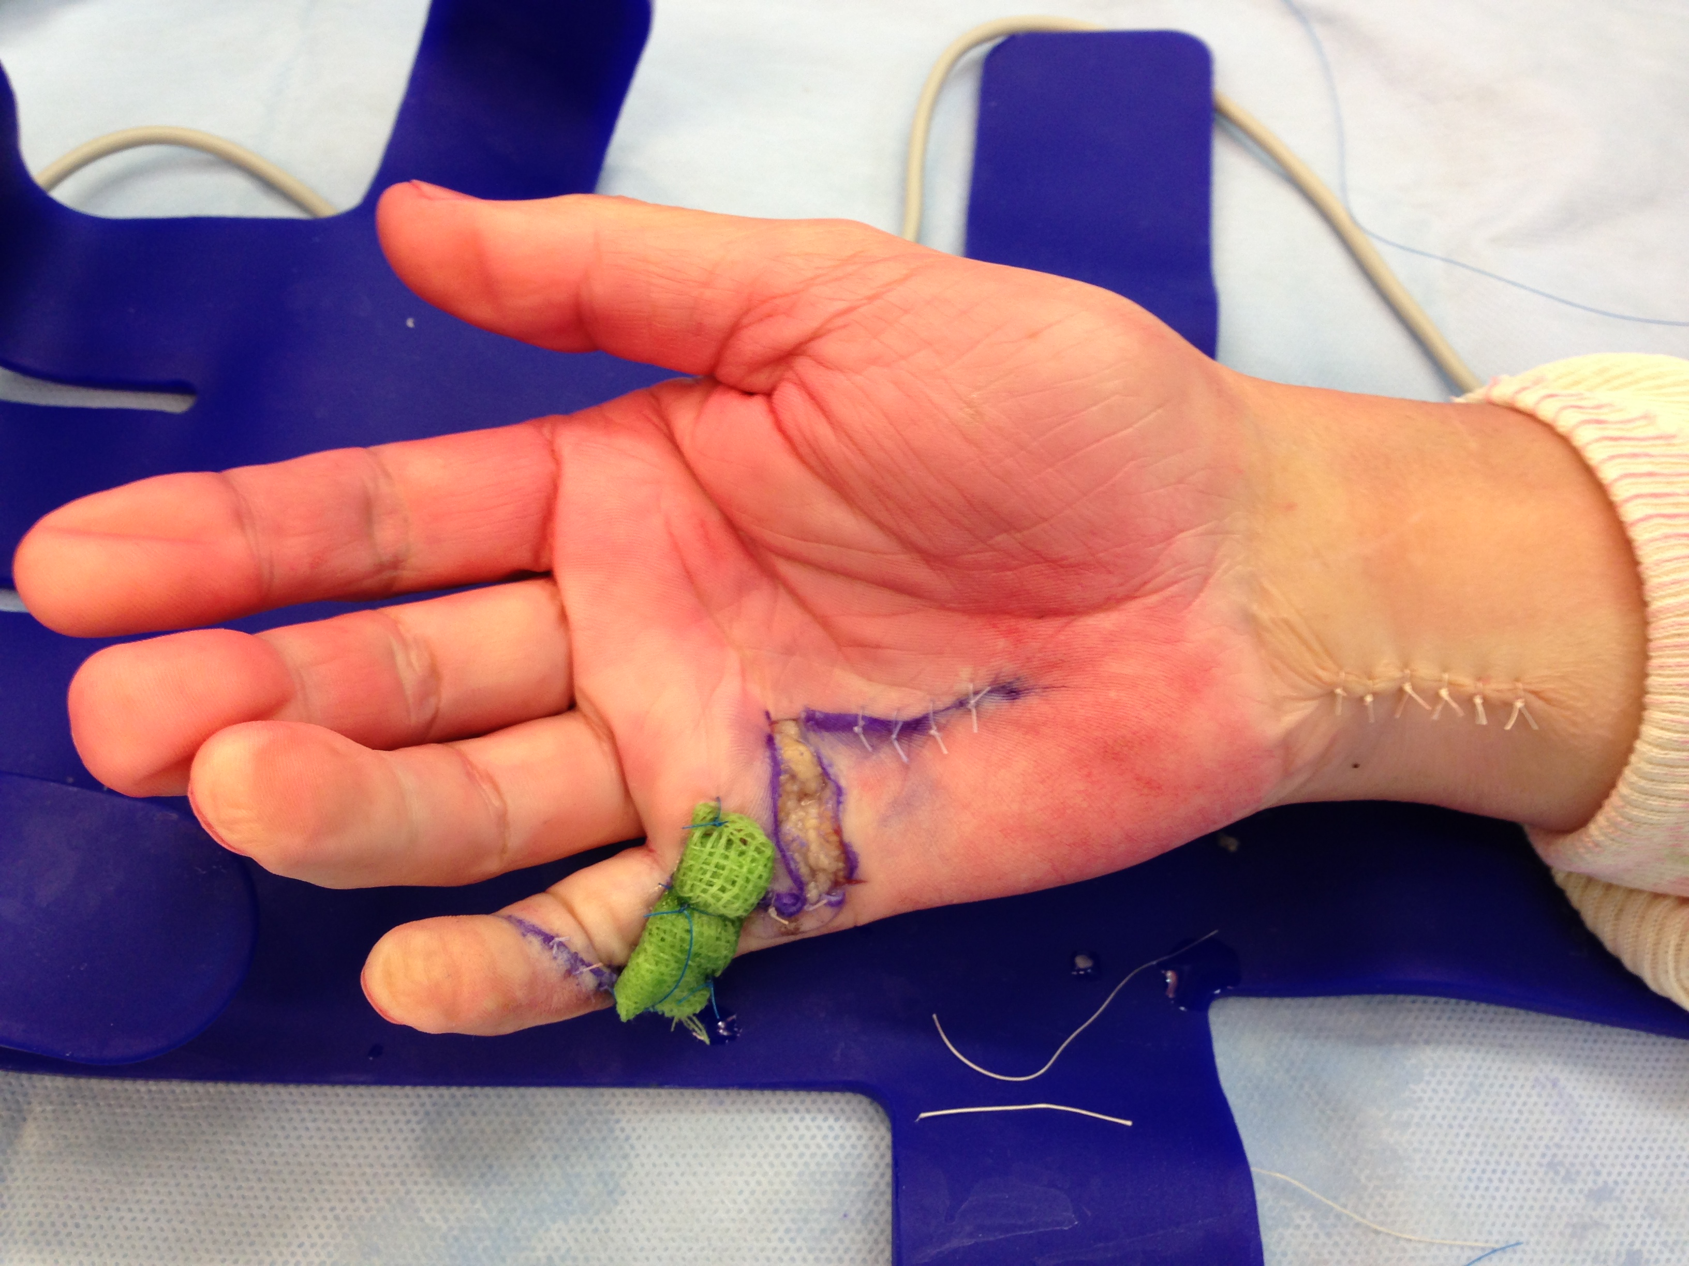
Les greffes de peau
Femme 56 ans Stade 4 D5
« Coupe-feu »
(Hueston)
Homme 49 ans Stade 4 D5

Slide 15
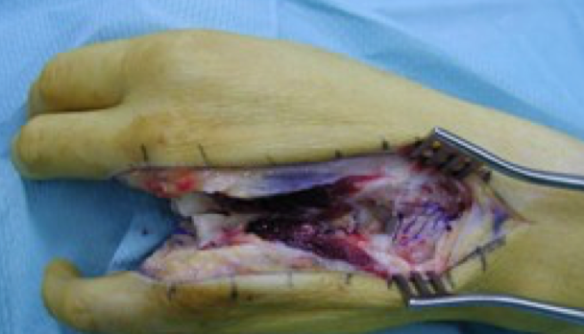
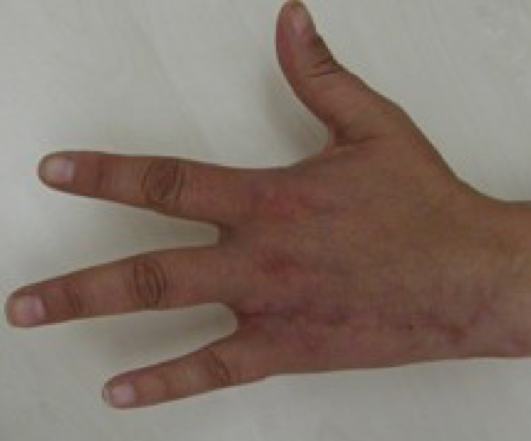
Amputations de rayon
Main esthétique et fonctionnelle
Parfois ostéotomie intra carpienne
Rééducation précoce
Surveillance habituelle
Rééducation
Vascularisation des doigts
Sensibilité
Homme 48 ans doigt en crochet, multi opéré

Slide 16
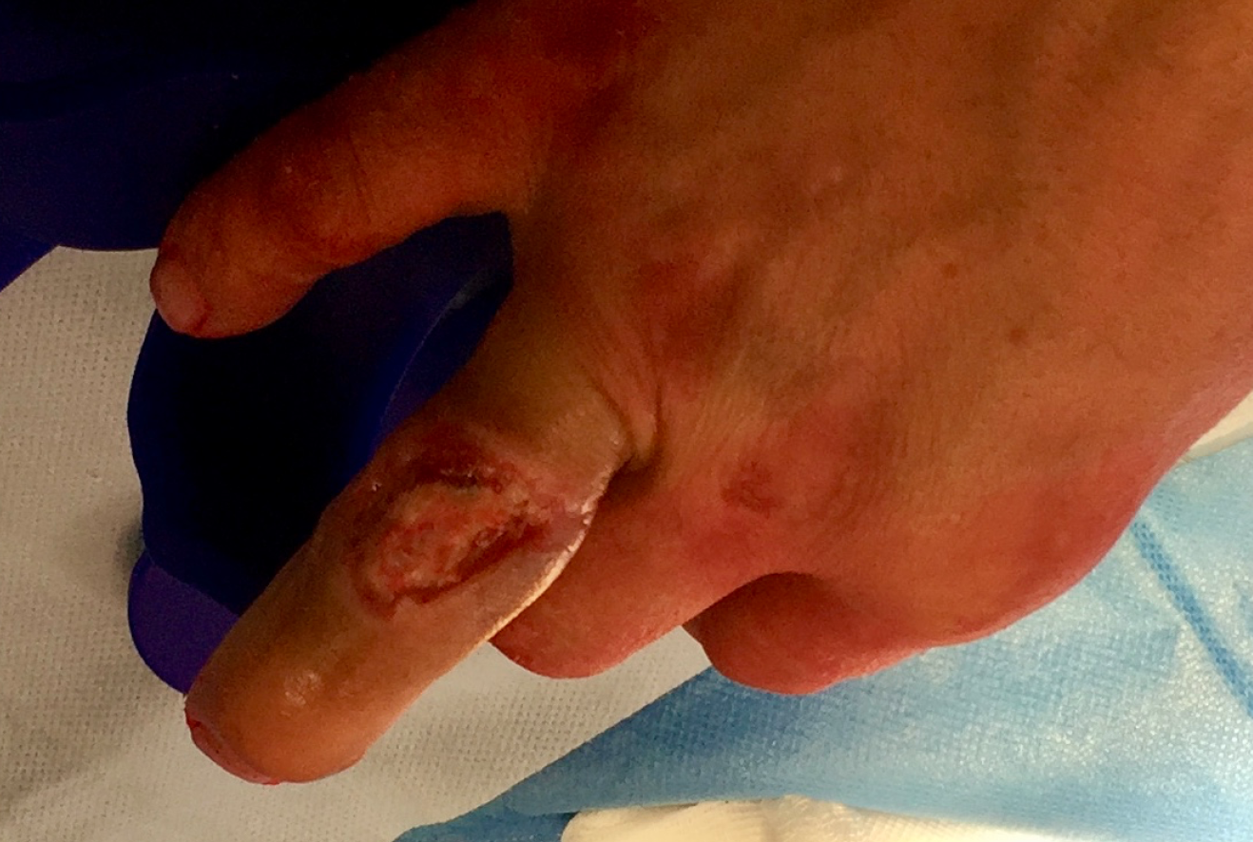
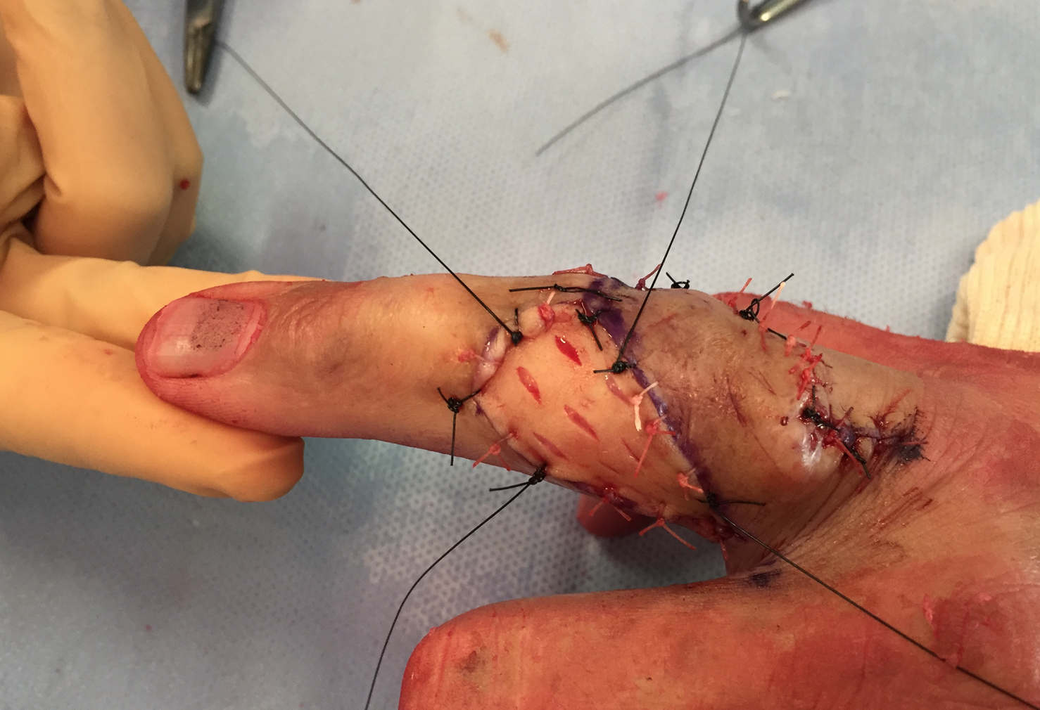
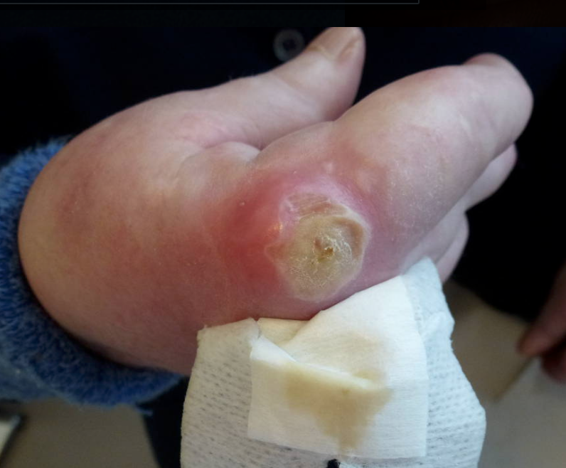
Traumatologie
Patients suturés aux « urgences »
Déficits de mobilité extenseurs, fléchisseurs
Hypo ou anesthésie
nécrose cutanée, aspect ischémique, stase veineuse
Surinfection
Cellulite
Corps étranger méconnus
Main « clouée », doigt en crochet, douleur pli du poignet = phlegmon des gaines: Urgence chirurgicale
Opérés
Règles habituelles

Slide 17
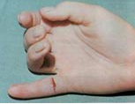
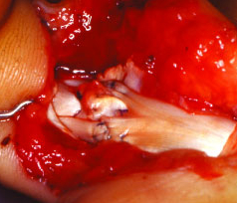
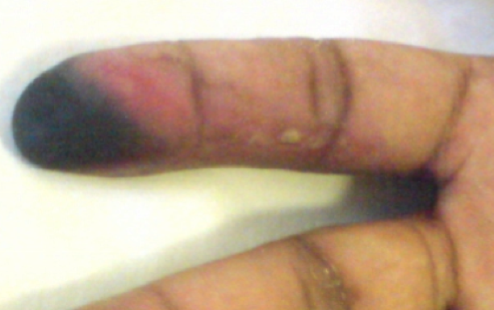
Plaies: une règle fondamentale
Toute plaie en regard d’un trajet vasculo – nerveux ou tendineux ou d’une articulation doit être explorée
Or
La main n’est que tendons , vaisseaux , nerfs , articulations
Donc…

Slide 18
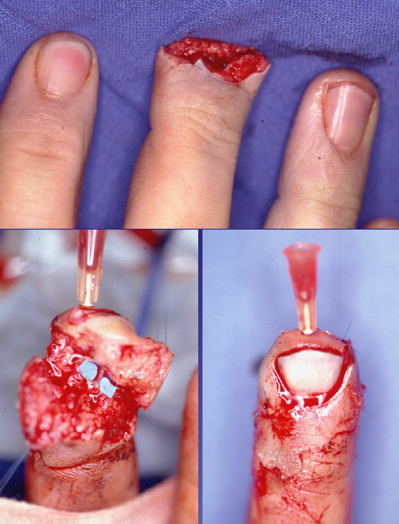
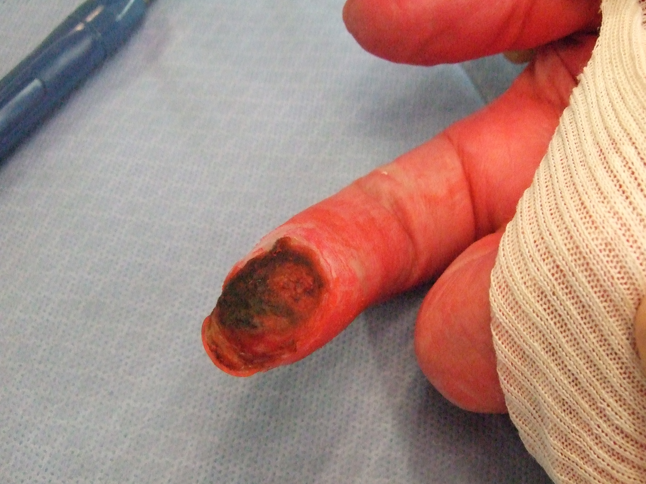
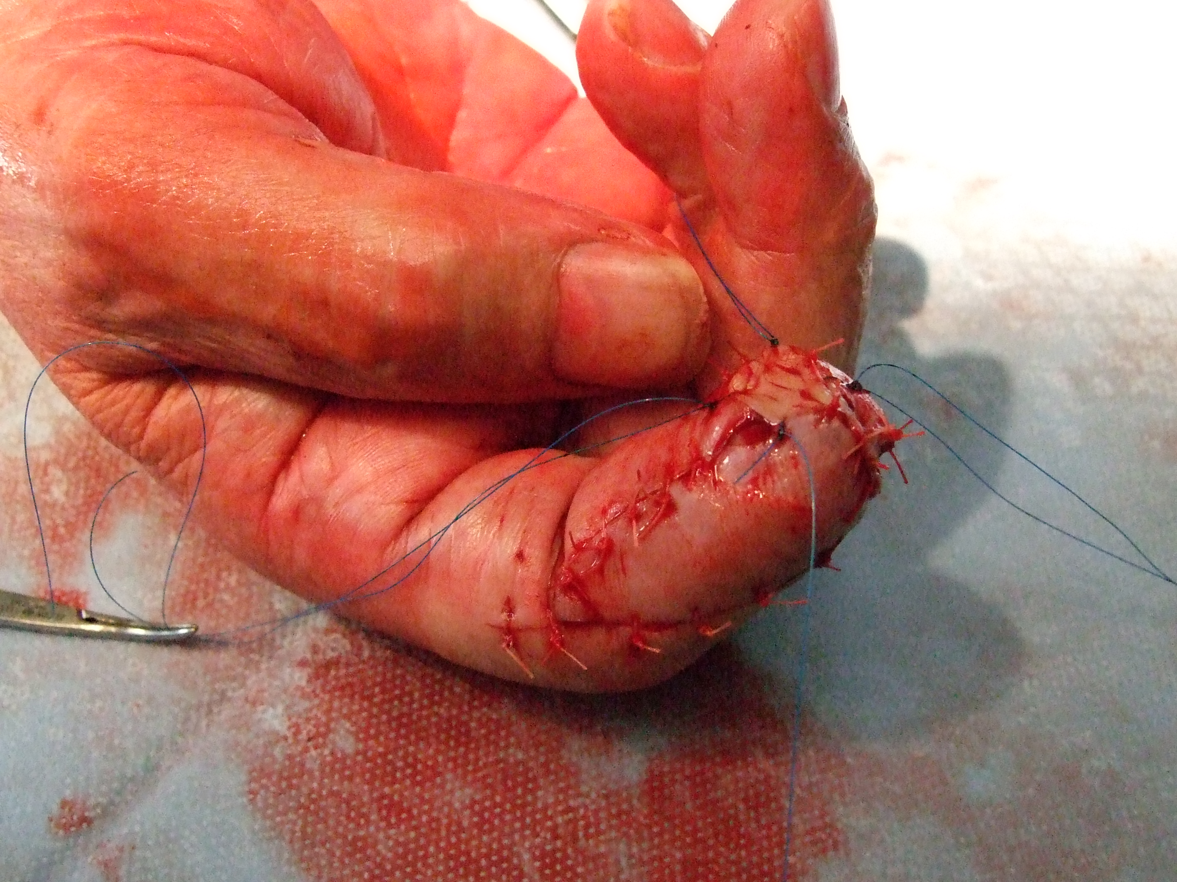
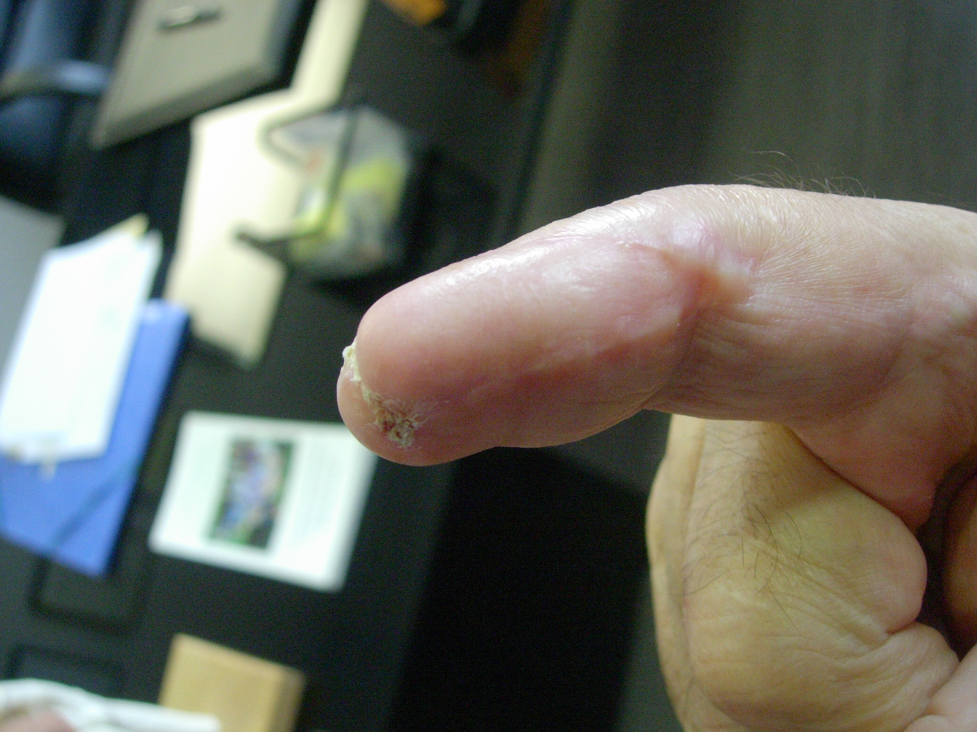
Amputations digitales

Slide 19
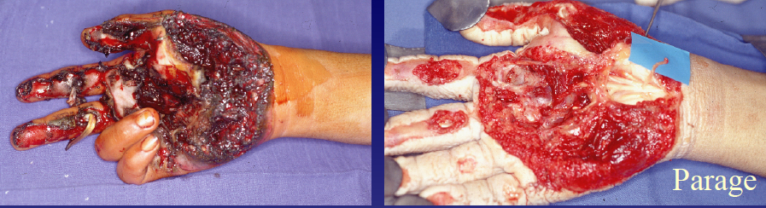
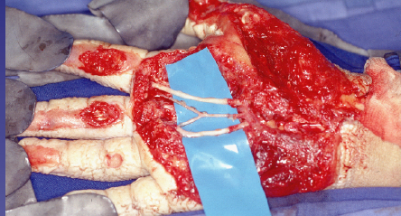
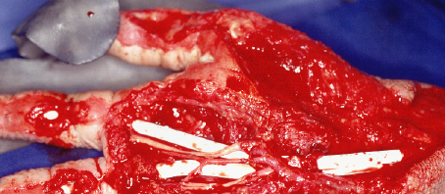
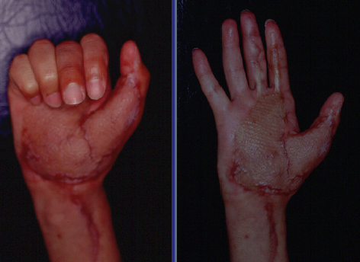
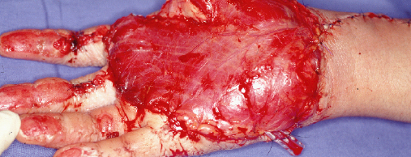
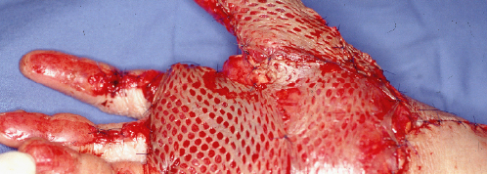
Traumatismes complexes
Surveillance
Equipe
Psychisme
Terrain
Collaboration
Homme, 25 ans, AVP Programme 25 mois

Slide 20
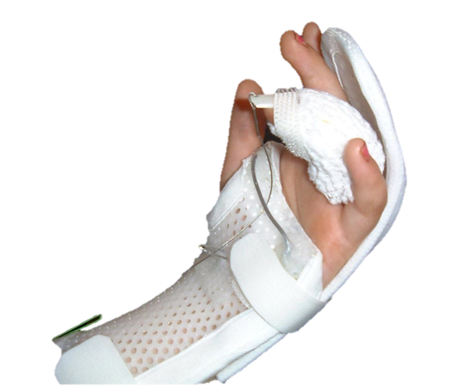
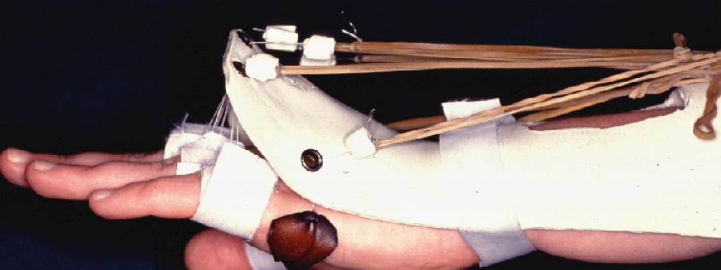
Appareillages post opératoires
Collaboration fondamentale entre :
Chirurgiens
Rééducateurs
IDE
Médecin traitant

Slide 21
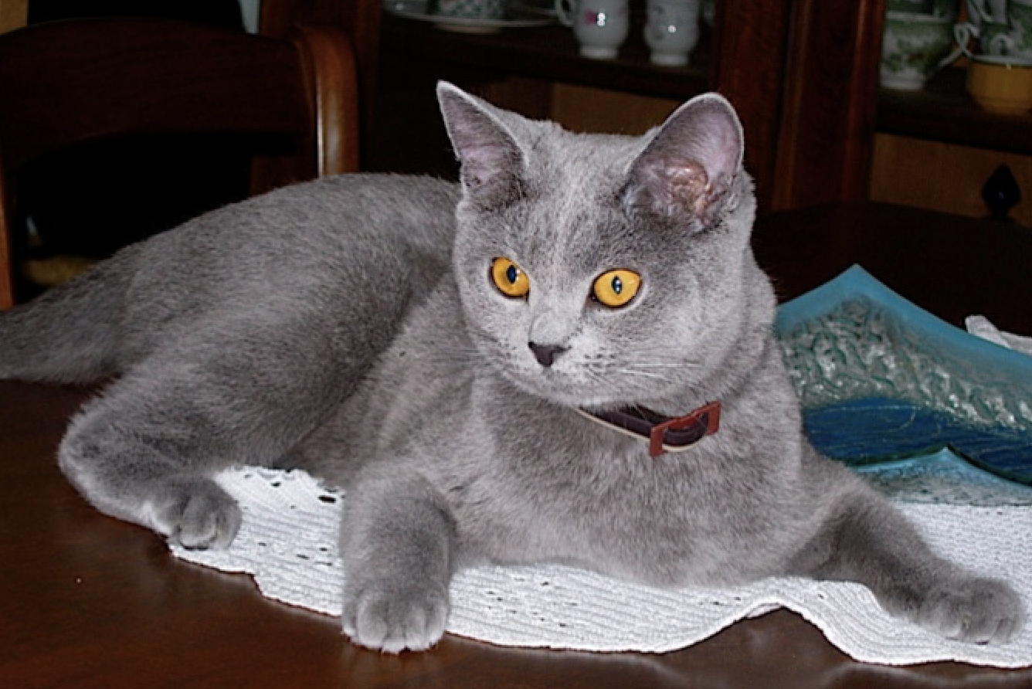
Merci pour votre attention
www.ales-chirortho.com/

